Slide 1
Subject4: Implement and Analysis of Algorithms
Group: 47 Members: 郭书廷(3170104871), 叶帆(3170102410)
Instructors: 张引,田沈晶,熊海辉

Slide 2
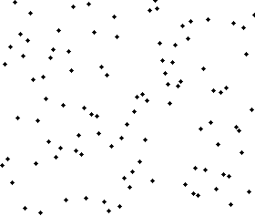
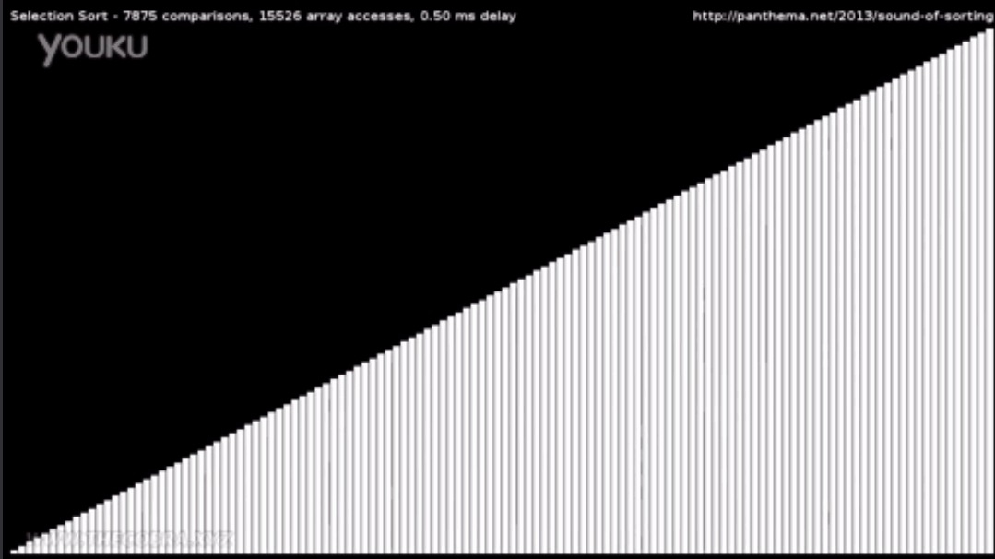
插入排序
时间复杂度：O(n^2)

Slide 3
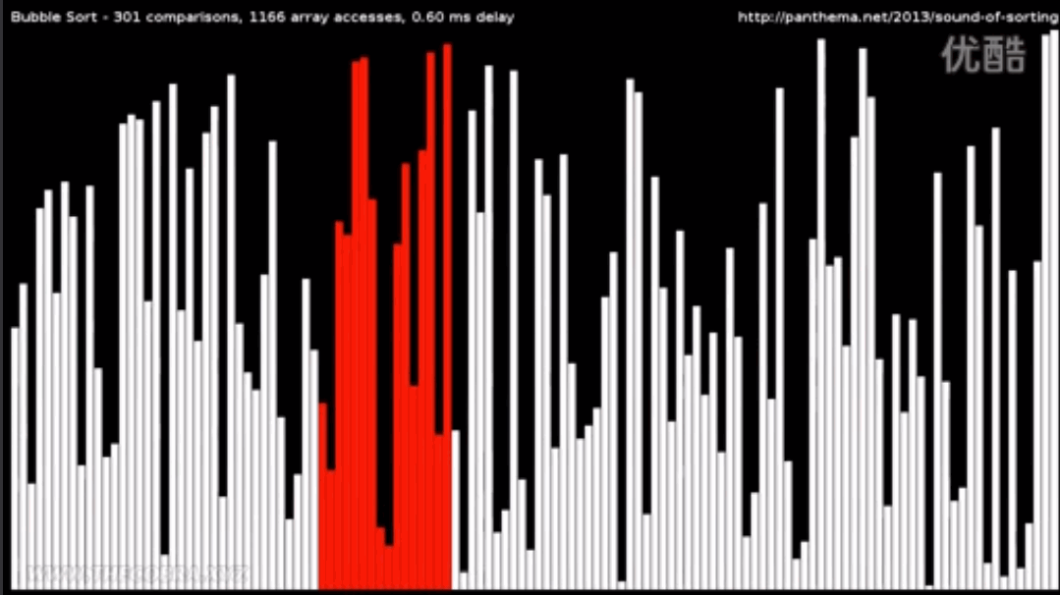
冒泡排序
时间复杂度：O(n^2)

Slide 4
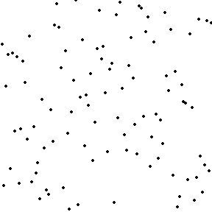
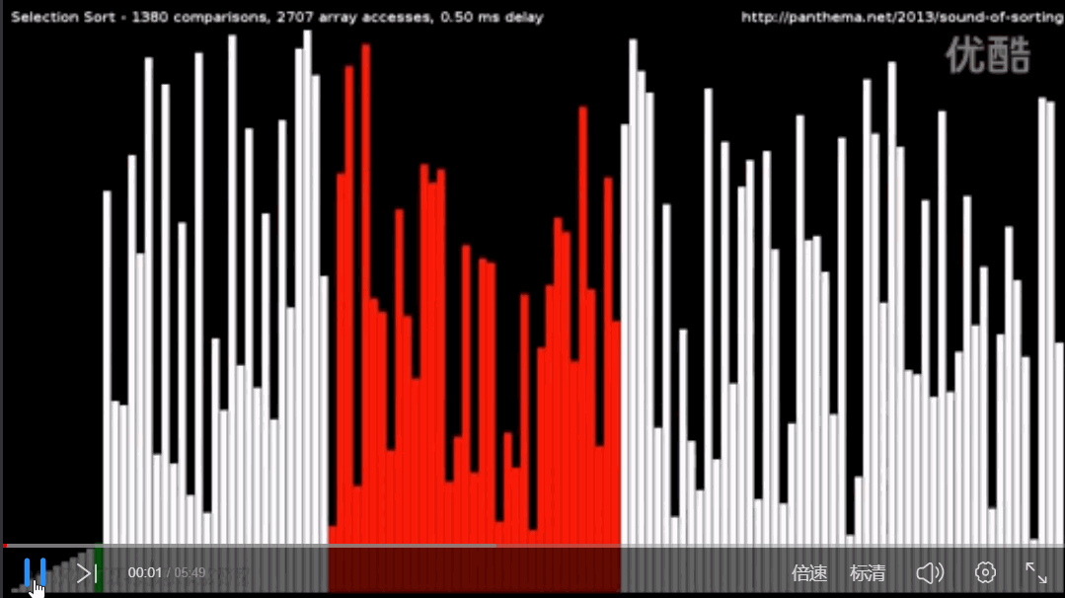
选择排序
时间复杂度：O(n^2)

Slide 5
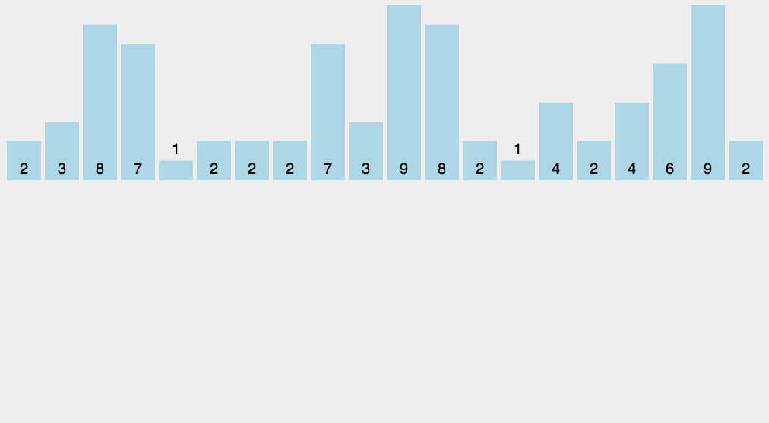
计数排序
时间复杂度：O(n)

Slide 6
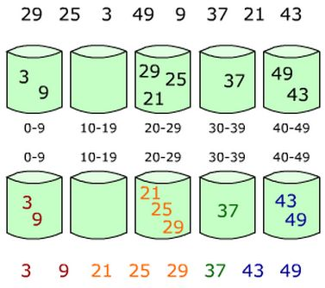
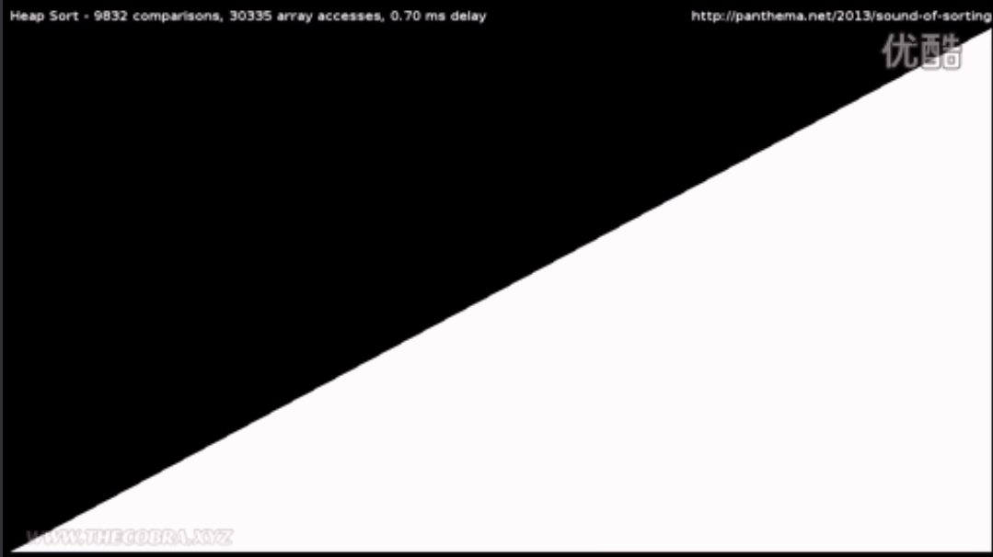
基数排序
基数排序利用了桶排序的稳定性。
比如先按个位排序，那么接下来对于十位相同的数字，个位小的一定先进入桶子，依次类推。
时间复杂度：O(nlogk)

Slide 7
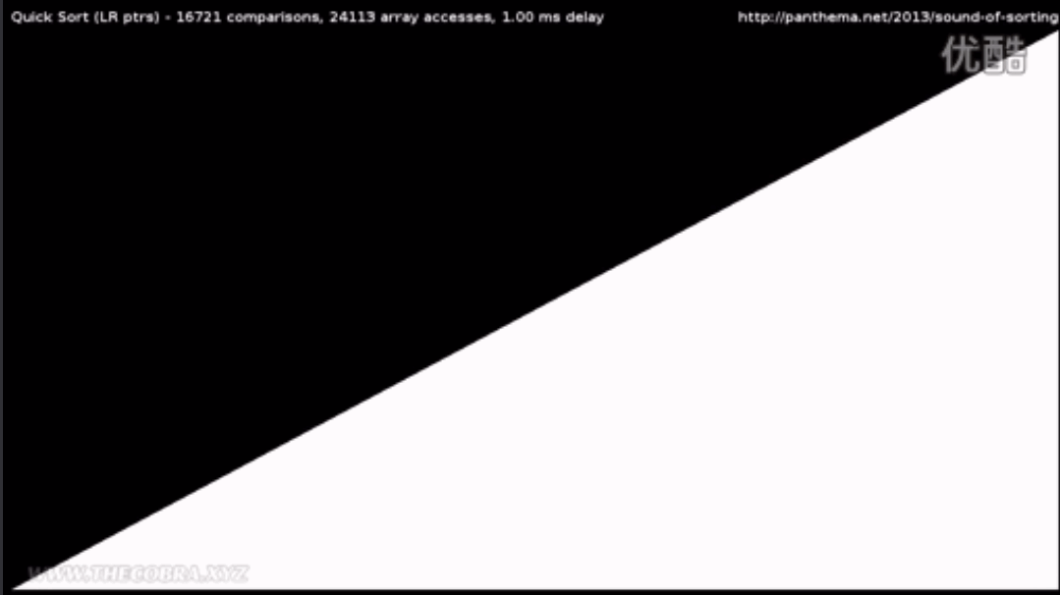
归并排序
原理:将两个长度为O(n)的有序序列合并成一个的时间复杂度是O(n)，利用倍增的思想，将有序序列的长度不断翻倍，直至达到n。
时间复杂度：O(nlogn)
需要额外O(n)的空间，稳定排序

Slide 8
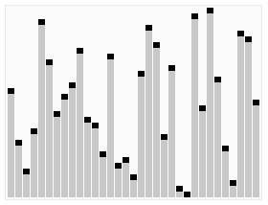
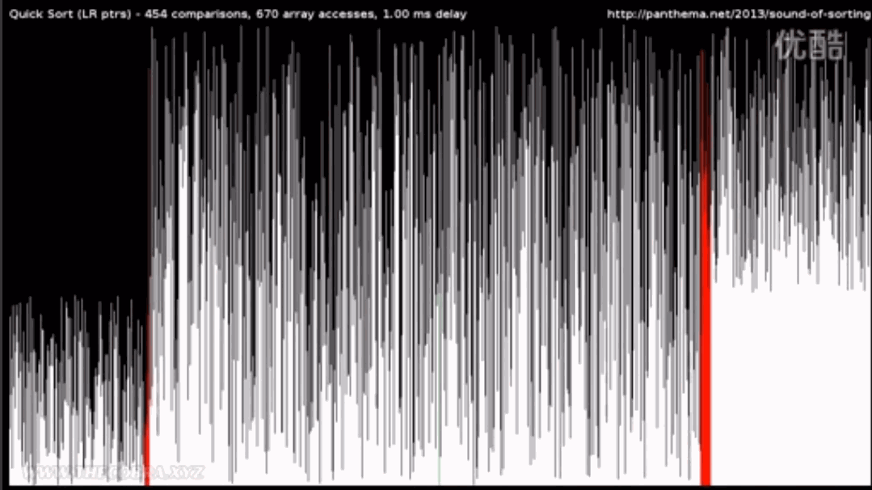
快速排序
原理：从序列中取一个值，用该值将序列分为两半，在递归两个子序列，分而治之。算法思想和归并类似，且复杂度相同，常数比归并排序小。但是特殊的数据会导致复杂度退化。也可以理解为冒泡的一种优化。
时间复杂度：O(nlogn)
最差时间复杂度：O(n^2)

Slide 9
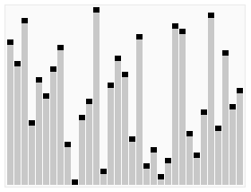
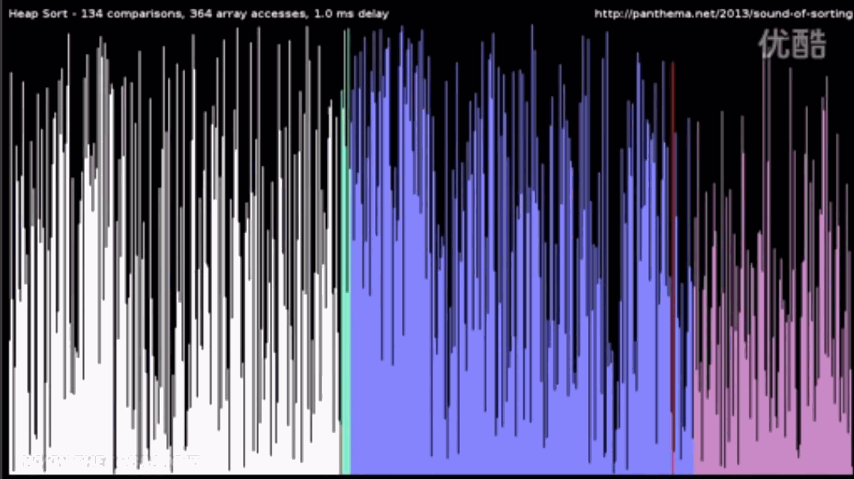
堆排序
利用堆能够在O(logn)的时间内弹出或插入元素并维持特性，先使用O(nlogn)的时间构造一个堆，然后再用O(nlogn)的时间逐个将堆中元素弹出。

Slide 10
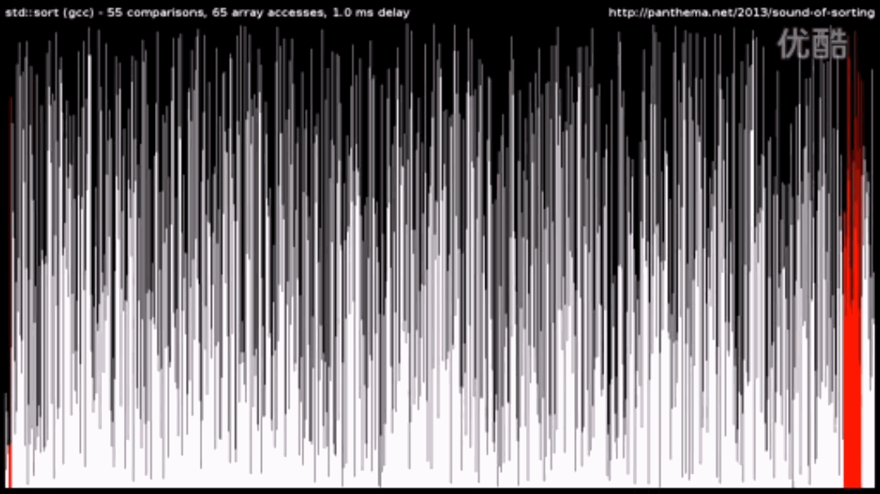
STL_Sort
使用快速排序，当递归层数过深，快速排序有退化的倾向时，转为使用堆排序，当排序区间长度小于阈值时，转为插入排序。（当n很小的时候，O(n^2)的排序比O(nlogn)的算法快）
图为标准模板库的sort函数演示。

Slide 11
谢谢指导

